Slide 1
Национально исследовательский университет «мифи»
DreamFly
Шоу дронов для индивидуальных клиентов
Кыдыров Ростислав Есенгелдиевич
Группа: м24-206
@ivalsitsor
+7(925)346-58-05

Slide 2
Что такое шоу дронов?
Шоу дронов - это зрелищное представление, в котором множество дронов синхронно выполняют различные маневры и создают световые узоры в небе.
Дроны, оснащенные светодиодами, формируют в воздухе трехмерные фигуры, логотипы, надписи или даже целые сцены.
Обычно используются для развлечения, рекламы или даже в образовательных целях

Slide 3
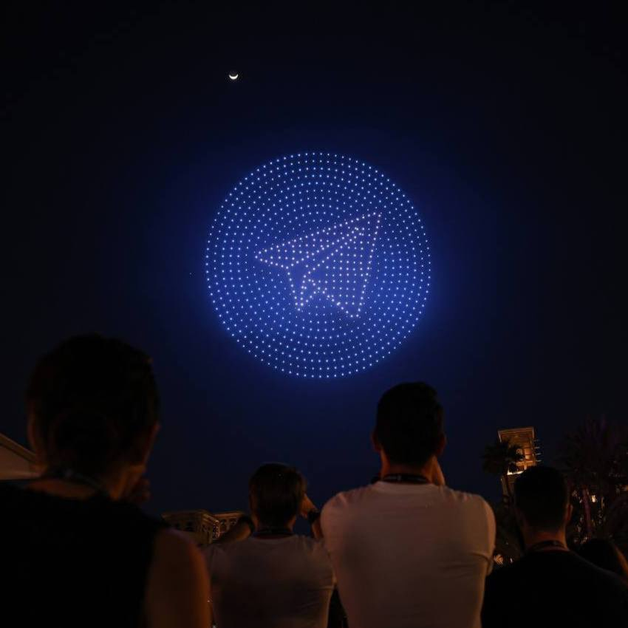
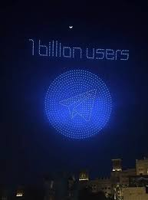
Шоу дронов дурова в честь
1 миллиарда пользователей

Slide 4
Рынок шоу дронов
Рынок для России
млрд
рублей.
27,5
млрд рублей.
Мировой рынок
19,8
1,5
млрд долларов.
+4,22%
2023
2025

Slide 5
Цели и задачи Dreamfly
ЦЕЛИ ПРОЕКТА DREAMFLY
🎯 Сделать световые шоу с дронами доступными для обычных людей.
ЗАДАЧИ:
Удешевить производство шоу, предоставив клиенту выбор из готовых анимаций.
Минимизировать техническую сложность, используя маленькие дроны DJI Tello EDU.
Обеспечить безопасность, проводя шоу в закрытых помещениях, без риска и погодных факторов.
Избавить от бюрократии — при работе внутри помещений не требуется разрешение на полёты.
Автоматизировать процесс заказа через сайт с интерактивной библиотекой анимаций.

Slide 6
Проблема которую решаеть проект
На сегодняшний день в России существует немало компаний, предлагающих световые шоу с дронами.
Однако такие шоу чаще всего ориентированы на массовые городские праздники, концерты, фестивали.
Из-за этого они остаются дорогими, сложными в организации и недоступными для индивидуальных клиентов.
В результате:
Частные лица (семьи, пары, небольшие компании) не могут заказать персональное шоу,
А такие мероприятия, как дни рождения, романтические признания, домашние вечеринки — остаются без технологичной магии.

Slide 7
Конкуренты в россии
Компания | Масштаб роя (мин – макс) | Indoor-шоу | Диапазон цен* | Сильные стороны | «Белые пятна» для проекта
Geoscan | 200 → 10 000+ дронов | нет | от ≈ 2 млн ₽ за 200 дронов | крупнейший парк в стране, собственные дроны, международный опыт | не работает с маленькими бюджетами и помещениями
Stardrone | 25 → 4 000 дронов | заявлено «да» | н/д (рынок оценивают как «миллионы») | 700+ шоу, рекорд Гиннесса, быстрый запуск типовых программ | отсутствуют готовые low-cost пакеты до 1 млн ₽
QuadVision | «единичный» дрон → рои 100+ | да | 20 000 ₽ (дрон-курьер) → 750 000 ₽ (рой) | гибкая сетка пакетов, школа пилотов | художественные indoor-хореографии не основной профиль
RDR.aero | 10 → 40+ дронов (rdr.aero) | да | индивидуальный расчёт | сильная интеграция с артистами, акробатика, FPV-шоу | нет публичного прайс-листа, сложнее понять бюджет «с порога»
Dronico | от 25 дронов внутренне шоу, от 100 дронов на улице | фокус | 20 000 рублей за дрон, от 500 000 ₽ | быстрая установка (≈ 20 мин), безопасные микродроны | юр. лицо зарегистрировано в ОАЭ — проектам в РФ нужен импорт
Smile-to-Go | 25, 50, 100 | частично (25) | 2,9 → 4,3 млн ₽ за 10 мин | «под ключ» с логистикой, ориентир на event-агентства | ценник сопоставим с уличным фейерверком, нет микро-пакетов
Kinolet | 8 → 2 500 дронов; антикризис 50 | да | от 300 тысяч до несколько млн ₽ | собственная киносъёмочная команда, лазер + дроны | indoor-пакет < 8 дронов отсутствует
SkyIndustry | 6-200 | да | н/д | комплекс услуг (школа, FPV-аттракционы) | слабая медийность, нет прозрачного ценника

Slide 8
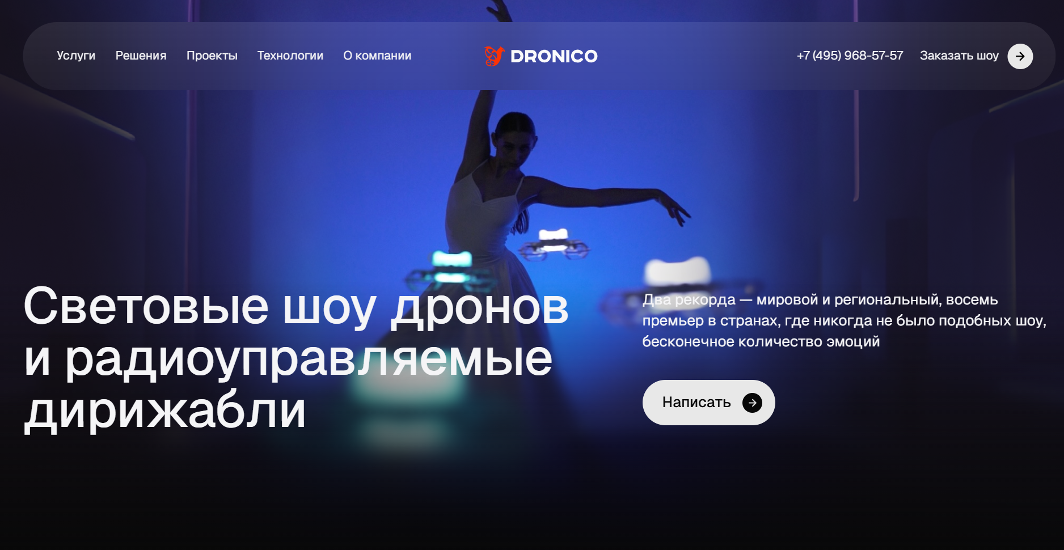
Выводы о конкурентах
Среди всего компания Dronico является нашим прямым конкурентом. И юнит экономику своего сервиса мы делали ориентируясь на его расценки!

Slide 9
Результаты интервью по методике JTBD
(выводы)
Интересы к дрон шоу у обычных клиентов: ДА ИМЕЕТСЯ
Большинство предпочитают шоу дронов в ПОМЕЩЕНИЙ
Основными опасениями клиентов является БЕЗОПАСНОСТЬ использования дронов
Популярными сценарий для которых хотят заказать шоу: день рождения и свадьба
Цены которые готовы заплатить за шоу варьируется между 50 000-300 000 рублей
Большинство готовы заплатить за шоу в пределах 50 000 и 100 000 рублей

Slide 10
Итог: Кто наш сегмент?
Наиболее заинтересованные:
Женихи и невесты, планирующие свадьбу в помещении.
Люди, отмечающие день рождения или юбилей в ресторане.
Те, кто хочет сделать персонализированный сюрприз.

Slide 11
Юнит экономика проекта
№ | Unit | Тип ЦА | 1. Переменные расходы |  |  |  |  |  |  |  |  | 2. Переменные расходы /1 покупатель |  |  | 3. Доходы |  |  | 4. Доходы/1 покупатель | 5. Маржинальная прибыль
 |  |  | стоимость привлечения |  | стоимость реализации |  |  |  |  |  | всего
 |  |  | Buyers | Marketing Costs | расходные материалы | ставка специалиста/1 час | Количество спец-тов | длительность оказания услуги, час | стоимость оказания услуги | бонусы продаж |  | CAC | COGS | всего | Revenue | AvP | APC | ARPPU | на 1 покупателя | на всех покупателей за запуск | ставка маржинальности
 | Month (Average)
1 | 10 дронов | Признания, детские праздники | 1 | 10000 | 12 000,00 ₽ | 1 200,00 ₽ | 2 | 12 | 28 800,00 ₽ | 7 000,00 ₽ | 47 800,00 ₽ | 10000 | 47 800,00 ₽ | 57 800,00 ₽ | 140 000,00 ₽ | 140 000,00 ₽ | 1 | 140 000,00 ₽ | 82 200,00 ₽ | 82 200,00 ₽ | 58,71%
2 | 20 дронов | Дни рождения, юбилеи | 2 | 10000 | 22 000,00 ₽ | 1 200,00 ₽ | 2 | 15 | 36 000,00 ₽ | 24 000,00 ₽ | 82 000,00 ₽ | 5000 | 41 000,00 ₽ | 46 000,00 ₽ | 480 000,00 ₽ | 240 000,00 ₽ | 1 | 240 000,00 ₽ | 194 000,00 ₽ | 388 000,00 ₽ | 80,83%
3 | 30 дронов | Свадьбы, премиум вечеринки | 1 | 10000 | 32 000,00 ₽ | 1 200,00 ₽ | 2 | 18 | 43 200,00 ₽ | 17 000,00 ₽ | 92 200,00 ₽ | 10000 | 92 200,00 ₽ | 102 200,00 ₽ | 340 000,00 ₽ | 340 000,00 ₽ | 1 | 340 000,00 ₽ | 237 800,00 ₽ | 237 800,00 ₽ | 69,94%
4 | Создание анимации | B2C и B2B | 3 | 5000 | 5 000,00 ₽ | 1 500,00 ₽ | 1 | 9 | 13 500,00 ₽ | 7 500,00 ₽ | 26 000,00 ₽ | 1666,67 | 8 666,67 ₽ | 10 333,33 ₽ | 150 000,00 ₽ | 50 000,00 ₽ | 1 | 50 000,00 ₽ | 39 666,67 ₽ | 119 000,00 ₽ | 79,33%
 |  |  |  |  |  |  |  |  |  |  |  |  |  |  |  |  |  |  | ВСЕГО | 827 000,00 ₽
 |  |  |  |  |  |  |  |  |  | Постоянные расходы / месяц | Статья расходов | Сумма (₽/мес)
 |  |  |  |  |  |  |  |  |  |  | Аренда помещения | 180 000 ₽
 |  |  |  |  |  |  |  |  |  |  | ФОТ | 290 000 ₽
 |  |  |  |  |  |  |  |  |  |  | Обслуживание дронов + амортизация | 150 000 ₽ |  | ПРИБЫЛЬ КОМАНДЫ ПРОЕКТА, 1 МЕС. | 106 000,00 ₽
 |  |  |  |  |  |  |  |  |  |  | Сайт, техподдержка, хостинг | 30 000 ₽
 |  |  |  |  |  |  |  |  |  |  | Коммунальные платежи, интернет, мелкие расходы | 20 000 ₽ |  |  |  | Чистая прибыль с учётом налога
 |  |  |  |  |  |  |  |  |  |  | Аренда газели Соболь | 51000 |  | 6% налога на прибыль | 49 620,00 ₽ | 56 380,00 ₽
 |  |  |  |  |  |  |  |  |  |  | ИТОГО | 721 000 ₽ |  | 15% от разницы между доходами и расходами | 15 900,00 ₽ | 90 100,00 ₽

Slide 12
Unit & marketing costs
Юнит экономика проекта
Юнит экономика нашего проекта выглядит следующим образом. Мы предоставляем услуги:
10-дронов ориентированные на детские праздники, сюрпризы, признания в любви и т.д. за 140 000 рублей [Dronico 200 000р.]
20-дронов – дни рождения, юбилеи (240 000р)
30-дронов – свадьбы, премиум вечеринки (340 000р) [Dronico 25-дронов за 500 000р.]
Создание анимации – как дополнительный сервис за 50 000 рублей
Реклама будет осуществляться через социальные сети и новостные сайты (Tik-tok, Telegram, VK)
https://companies.rbc.ru/useful/novyj-zakon-o-reklame-v-instagram-2025-chto-delat-biznesu/

Slide 13
ФОТ: Специалисты проекта DreamFly
Юнит экономика проекта
В КОМАНДЕ БУДУТ РАБОТАТЬ:
Менеджер/Организатор (100 000р/мес)
2 техника по 60 000 р/мес. + 1200р/час за каждое шоу
Аниматор 70 000р/мес. + 1500р/час за каждый заказ
ФОТ на них будет составлять 290 000р/мес.

Slide 14
Старторвый бюджет и окупаемость
Позиция | Кол-во | Цена за ед., ₽ | Сумма, ₽ | Комментарий
DJI Tello EDU | 50 | 13 900 | 695 000 | текущая розничная цена на Ultratrade (ultratrade.ru)
Запасные АКБ (2 шт/дрон) | 100 | 2 550 | 255 000 | средняя цена на Wildberries — 2 552 ₽ (ozon.ru)
Зарядные хабы × 3 АКБ | 17 | 800 | 13 600 | MyPads хаб «3-in-1», 748 ₽ — взял с запасом, округлил (ozon.ru)
Wi-Fi 6 роутер TP-Link Archer AX23 | 2 | 5 292 | 10 584 | цена KNS; два роутера — по одному на 25 дронов (kns.ru)
Ноутбук (i5 / 16 ГБ / 512 SSD) | 1 | 65 000 | 65 000 | Honor MagicBook X16 Pro от 65,4 тыс. ₽ (gazeta.ru)
Защитная сетка 12 × 12 м (144 м²) | — | 268 | 38 592 | полиамидная сеть 40×40, 268 ₽/м² (volokolamsk.promportal.su)
Транспорт-кейсы | 30 | 1 480 | 44 400 | кейс Faithpro для Tello (novoshahtinsk.topify.ru)
Комплекты пропеллеров (10 × 4 шт) | 10 | 584 | 5 840 | оригинальные пропеллеры, 584 ₽/компл. (alnado.ru)
ПО (Blender + плагины) | — | — | 5 000 | условная сумма на платные аддоны
Мелочёвка (кабели, фильтры, крепёж) | — | — | 10 000 | практическая заначка
Итого прямые затраты | — | — | 1 143 016 ₽
+ 10 % резерв (курс, логистика, брак) | — | — | 1 257 318 ₽ | итоговый стартовый бюджет
 | Чистая прибыль с учётом налога | Срок окумаемости (месяцев)
6% налога на прибыль | 56 380,00 ₽ | 22,30
15% от разницы между доходами и расходами | 90 100,00 ₽ | 13,95

Slide 15
Старторвый бюджет и окупаемость
Прибыль команды проекта при за месяц при 4 шоу и 3 заказа на анимацию составляет 106 000 р.
С учётом налога:
  6% на прибыль – 56 380 рублей
  15% разницы между доходами и расходами – 90 100 рублей
С итоговым стартовым бюджетом 1 257 318 рублей, проект окупиться:
  За 22 месяца при 6% налога на прибыль
  За 14 месяцев при 15% налога разницы между доходами и расходами

Slide 16
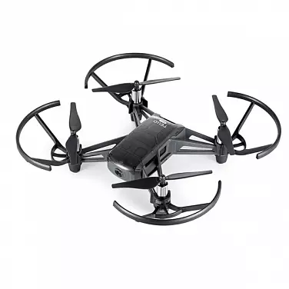
Техническая реализация проекта
DJI Tello EDU
Использование дронов DJI с последующей модернизацией
Загрузка образа clever для дрона из открытых источников и последующая настройка
Программирование дрона с помощью терминала OS Linux (Butterfly)
Создание анимаций через Blender (с использованием библиотек для экспорта траекторий движения дронов)
Использование приложения Server для для запуска и управления роем дронов, импортирования анимации

Slide 17
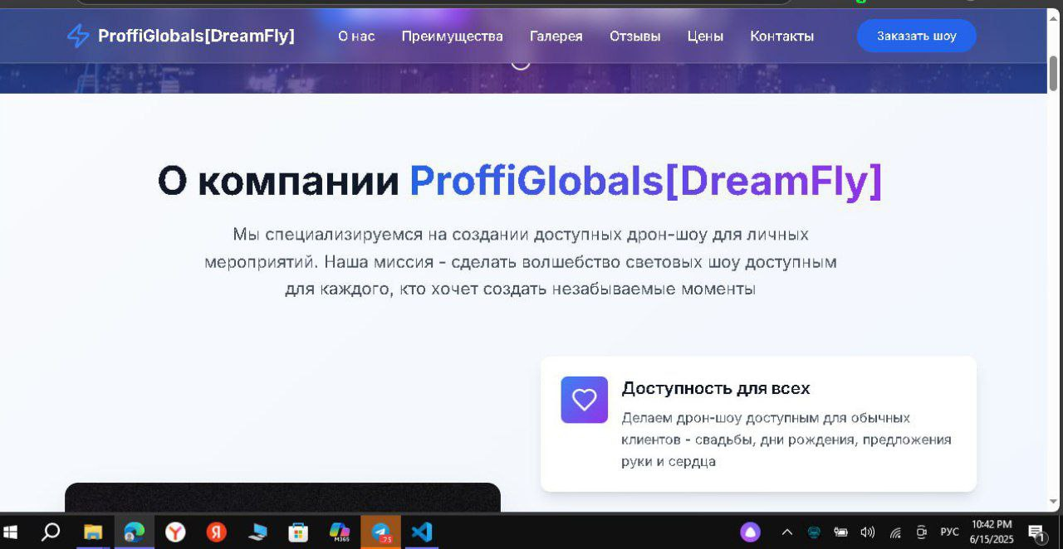
Макет сайта Proffiglobals [DreamFly]

Slide 18
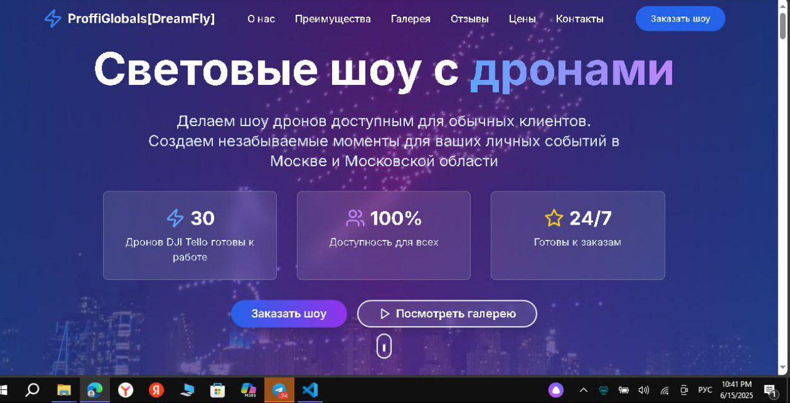
Макет сайта Proffiglobals [DreamFly]

Slide 19
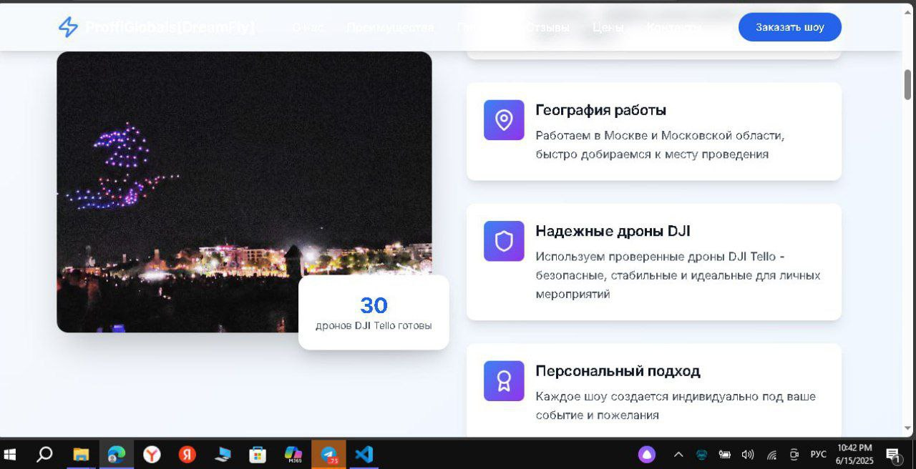
Макет сайта Proffiglobals [DreamFly]

Slide 20
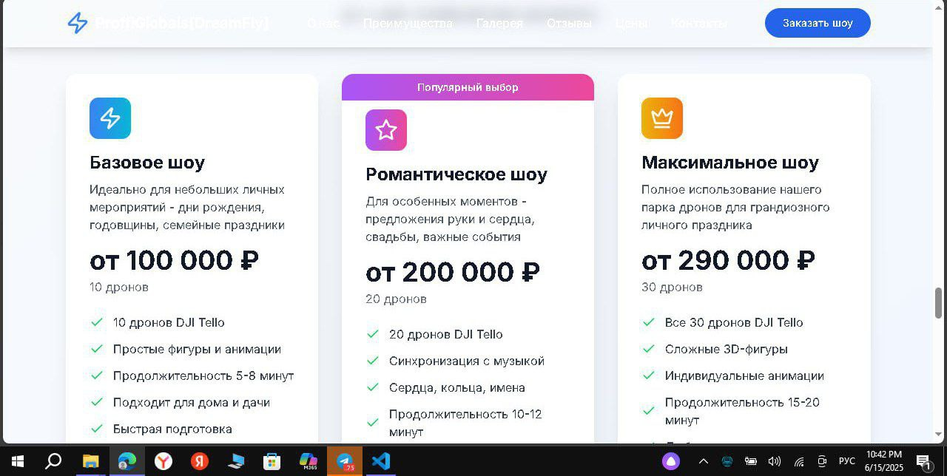
Макет сайта Proffiglobals [DreamFly]

Slide 21
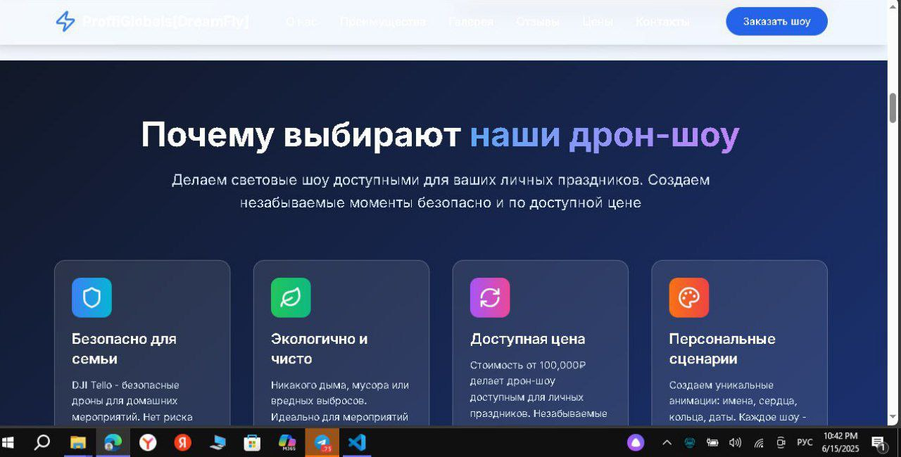
Макет сайта Proffiglobals [DreamFly]

Slide 22
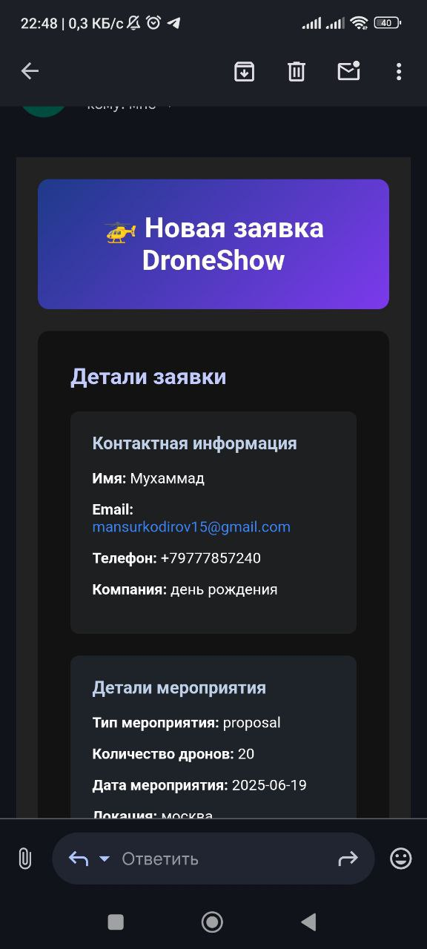
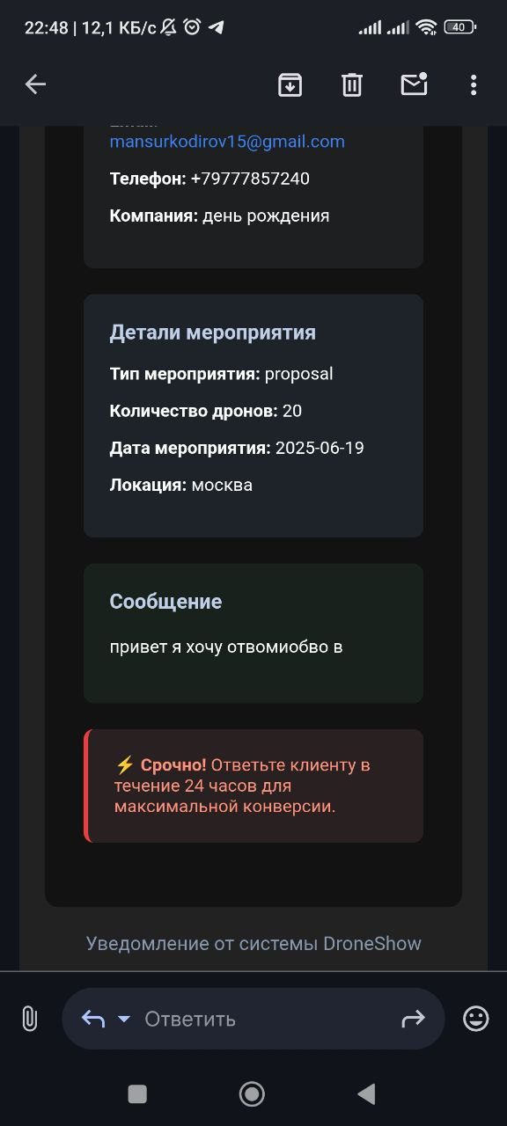
Макет сайта Proffiglobals [DreamFly]

Slide 23
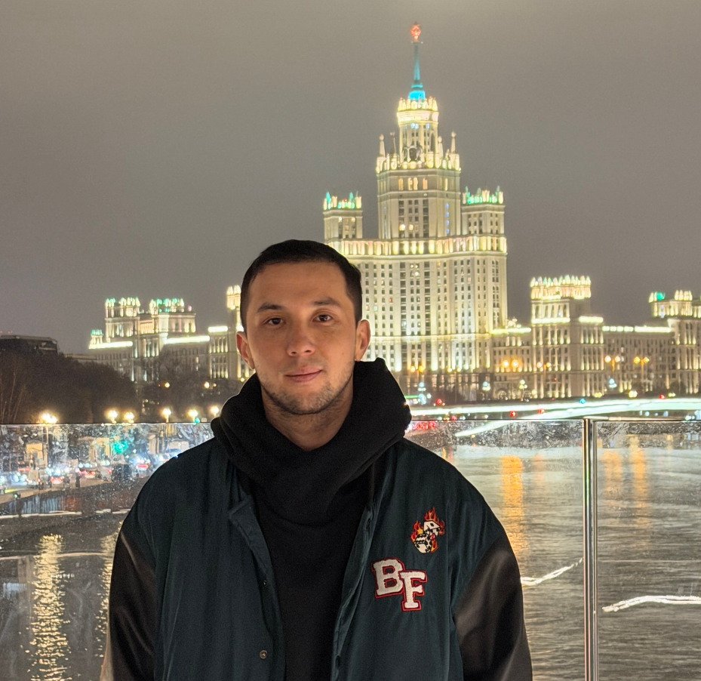
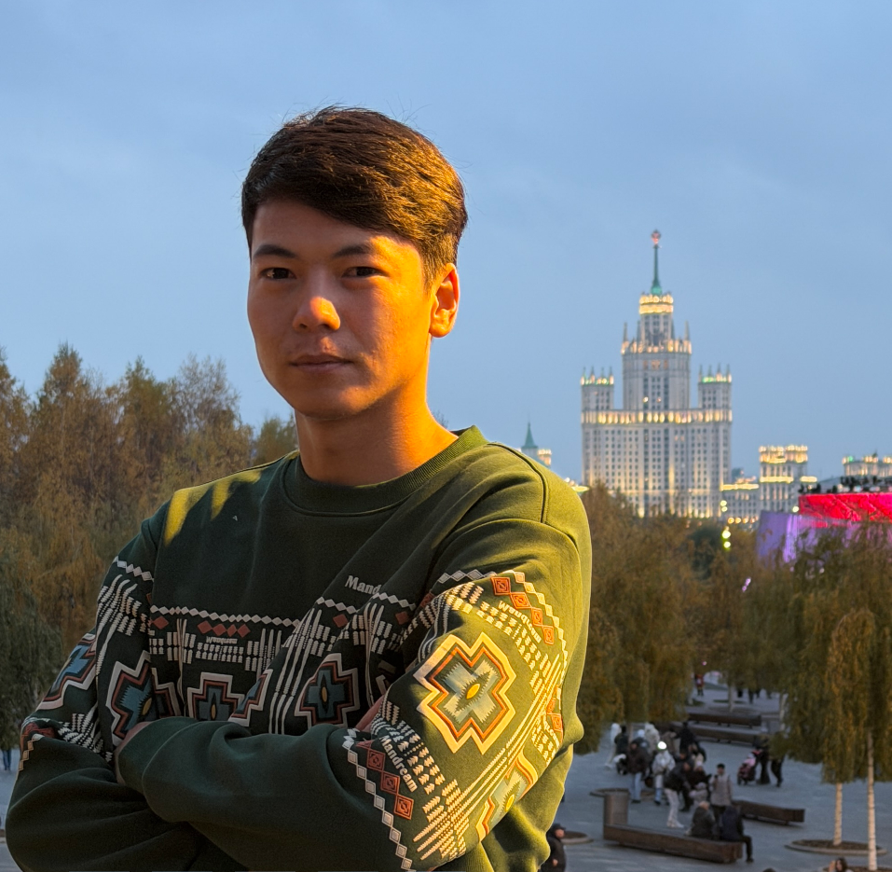
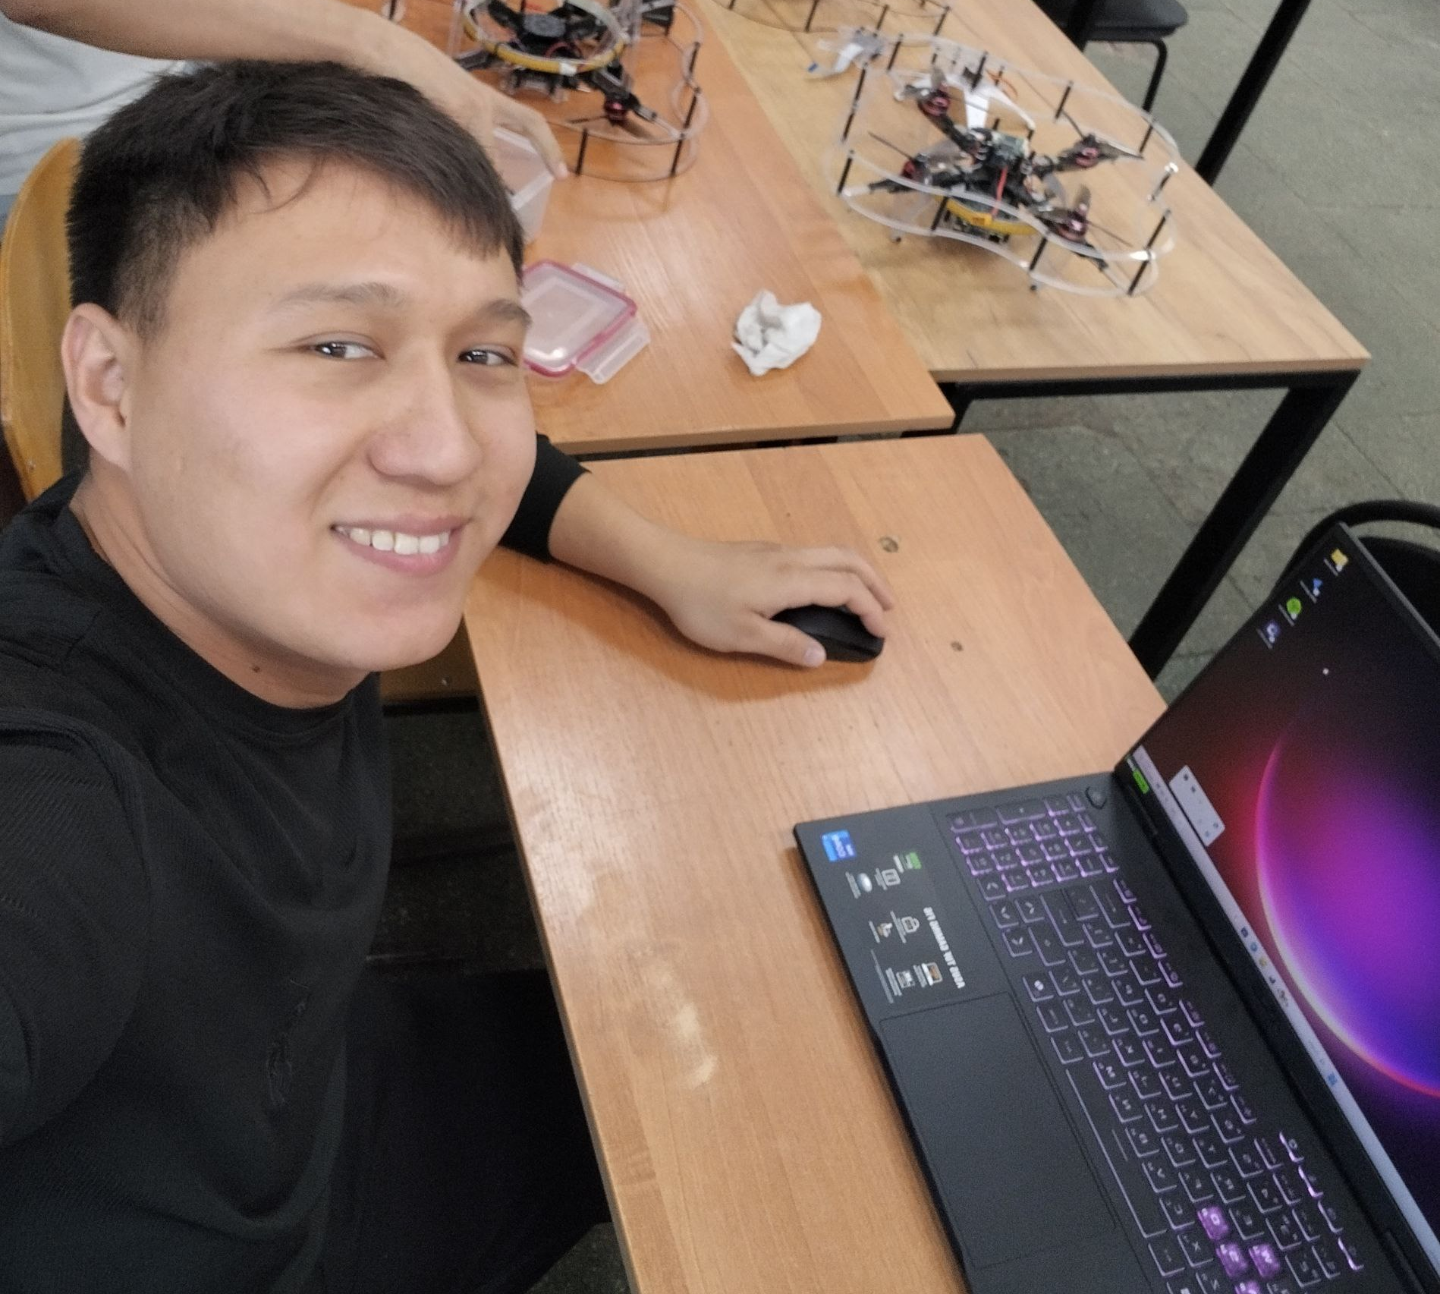
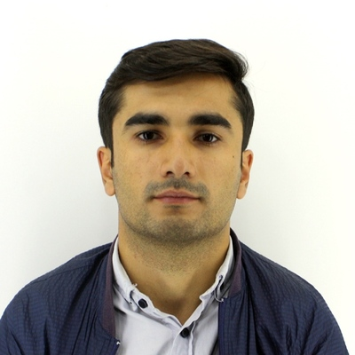
Команда
Иркинов Асылбек
Экономист
Работа с клиентами
Кудайназаров Азизбек
Технический специалист
Создание анимации
Кыдыров Ростислав Есенгелдиевич
Руководитель проекта
Генератор идеи
Программирование дронов
Асоев Мухаммад
Full-Stack разработчик
Разработка и продвижение сайта

Slide 24
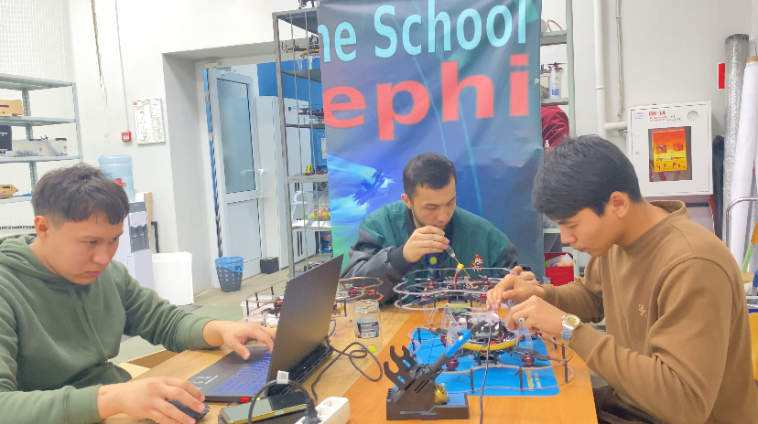
Дальнейшее расширение
Новый сервис: Мастер класс по шоу дронам
Обучение с помощью дронов COEX CLEVER 4
Опрошены потенциальные клиенты
Создается план курса

